Slide 1








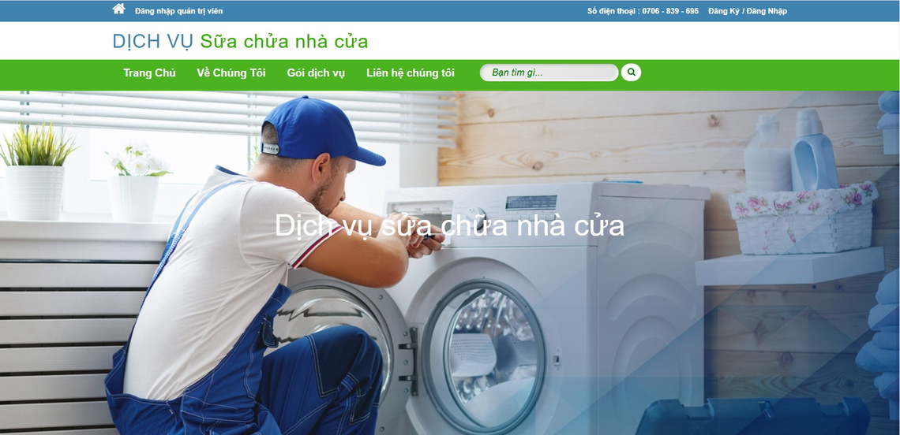

TRƯỜNG ĐẠI HỌC TRÀ VINH
KHOA KỸ THUẬT - CÔNG NGHỆ
CHUYÊN NGÀNH
XÂY DỰNG WEBSITE ĐẶT DỊCH VỤ SỬA CHỮA NHÀ CỬA
Sinh viên hướng dẫn:
Sinh viên thực hiện:
GIỚI THIỆU
ThS. LÊ MINH TỰ
KIM HOÀNG NAM
HƯỚNG PHÁT TRIỂN
"Xây dựng website đặt dịch vụ sửa chữa nhà cửa" nhằm tạo ra một nền tảng trung gian kết nối hiệu quả giữa khách hàng và đội ngũ thợ sửa chữa chuyên nghiệp
1
Bổ sung các chức năng nâng cao như chatbot hỗ trợ khách hàng
CẤU TRÚC ĐỒ ÁN
2
Phân quyền quản trị cung cấp khả năng tổ chức linh hoạt
GIỚI THIỆU
01
3
Giao diện website thân thiện, dễ sử dụng, trực quan là linh hoạt.
02
TỔNG quan về lý thuyết
CÔNG CỤ HỔ TRỢ
ĐÁNH GIÁ KẾT QUẢ ĐẠT ĐƯỢC
03
04
KẾT LUẬN VÀ HƯỚNG PHÁT TRIỂN
Tối ưu tốc độ tìm kiếm dịch vụ
Mở rộng thêm các chức năng cho giao diện
KẾT QUẢ ĐẠT ĐƯỢC
Kết luận
Thiết kế giao diện gàn gũi thân thiện vời người dùng và dễ sử dụng
Mở rộng khả năng tra cứu và tìm kiếm được nhiều nguồn dịch vụ

